Slide 1
第七讲 初等数论 7

Slide 2
本讲提要
二次剩余（续）

Slide 3
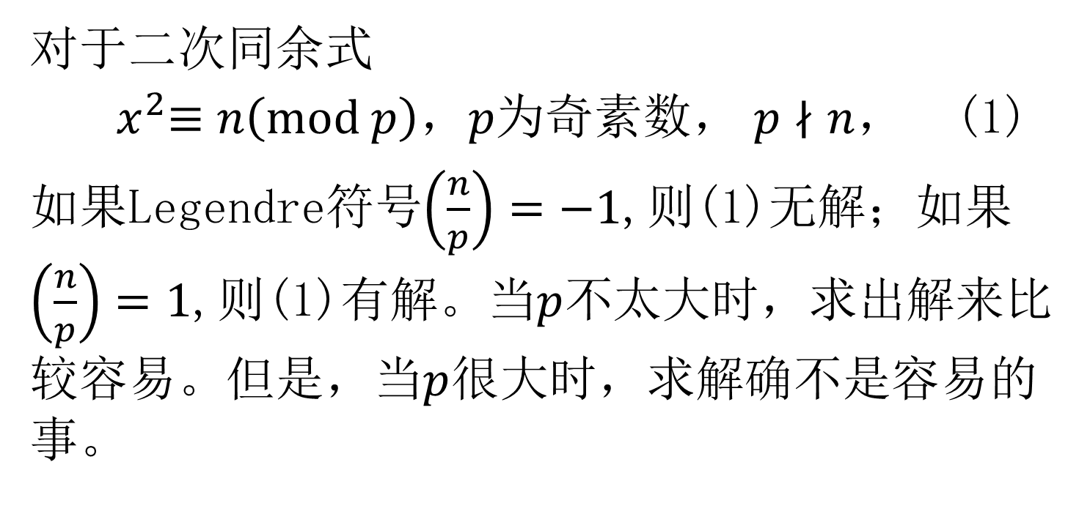
1 二次同余式的解法
对于二次同余式
${ x}^{2}≡n\left(mod p\right)，p$为奇素数， $p∤n$， (1)
如果Legendre符号$\left(\frac{n}{p}\right)=−1$,则(1)无解；如果$\left(\frac{n}{p}\right)=1$,则(1)有解。当$p$不太大时，求出解来比较容易。但是，当$p$很大时，求解确不是容易的事。

Slide 4
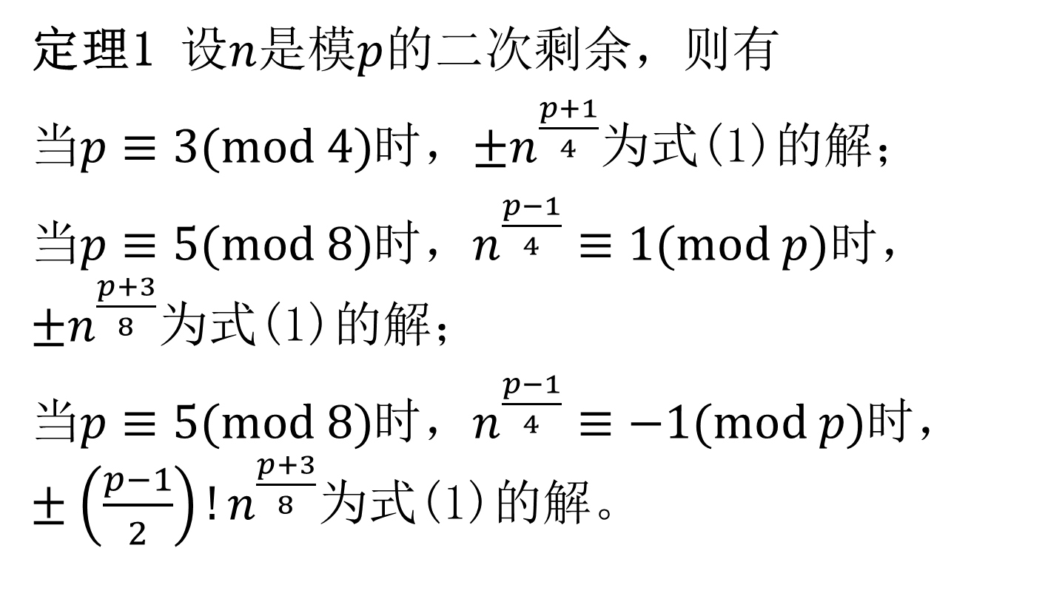
1 二次同余式的解法(续)
定理1 设$n$是模$p$的二次剩余，则有
当$p≡3(mod 4)$时，${±n}^{\frac{p+1}{4}}$为式(1)的解；
当$p≡5(mod 8)$时，$n^{\frac{p−1}{4}}≡1(mod p)$时，${±n}^{\frac{p+3}{8}}$为式(1)的解；
当$p≡5(mod 8)$时，$n^{\frac{p−1}{4}}≡−1(mod p)$时，$±\left(\frac{p−1}{2}\right)!n^{\frac{p+3}{8}}$为式(1)的解。

Slide 5
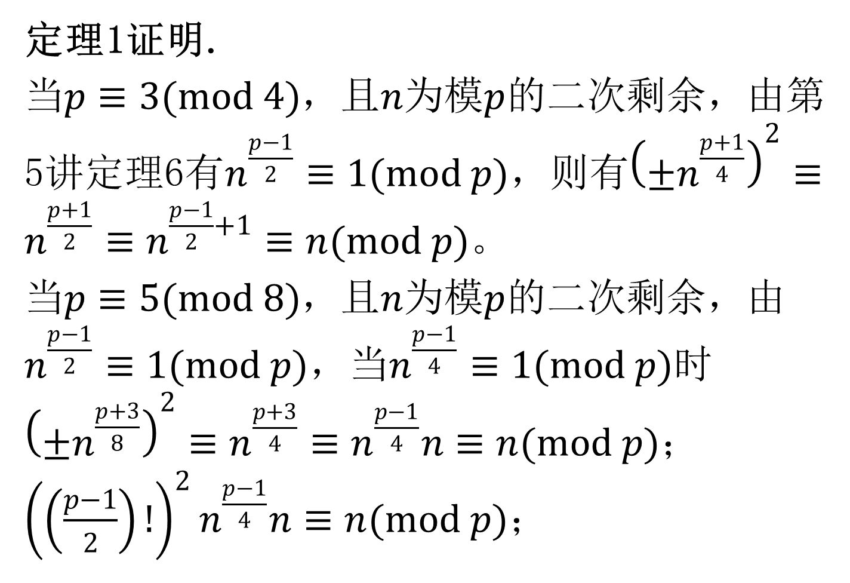
1 二次同余式的解法(续)
定理1证明.
当$p≡3(mod 4)$，且$n$为模$p$的二次剩余，由第5讲定理6有$n^{\frac{p−1}{2}}≡1(mod p)$，则有${\left({±n}^{\frac{p+1}{4}}\right)}^{2}≡n^{\frac{p+1}{2}}≡n^{\frac{p−1}{2}+1}≡n(mod p)$。
当$p≡5(mod 8)$，且$n$为模$p$的二次剩余，由$n^{\frac{p−1}{2}}≡1(mod p)$，当$n^{\frac{p−1}{4}}≡1(mod p)$时${\left({±n}^{\frac{p+3}{8}}\right)}^{2}≡n^{\frac{p+3}{4}}≡n^{\frac{p−1}{4}}n≡n(mod p)$；${\left(\left(\frac{p−1}{2}\right)!\right)}^{2}n^{\frac{p−1}{4}}n≡n(mod p)$；

Slide 6
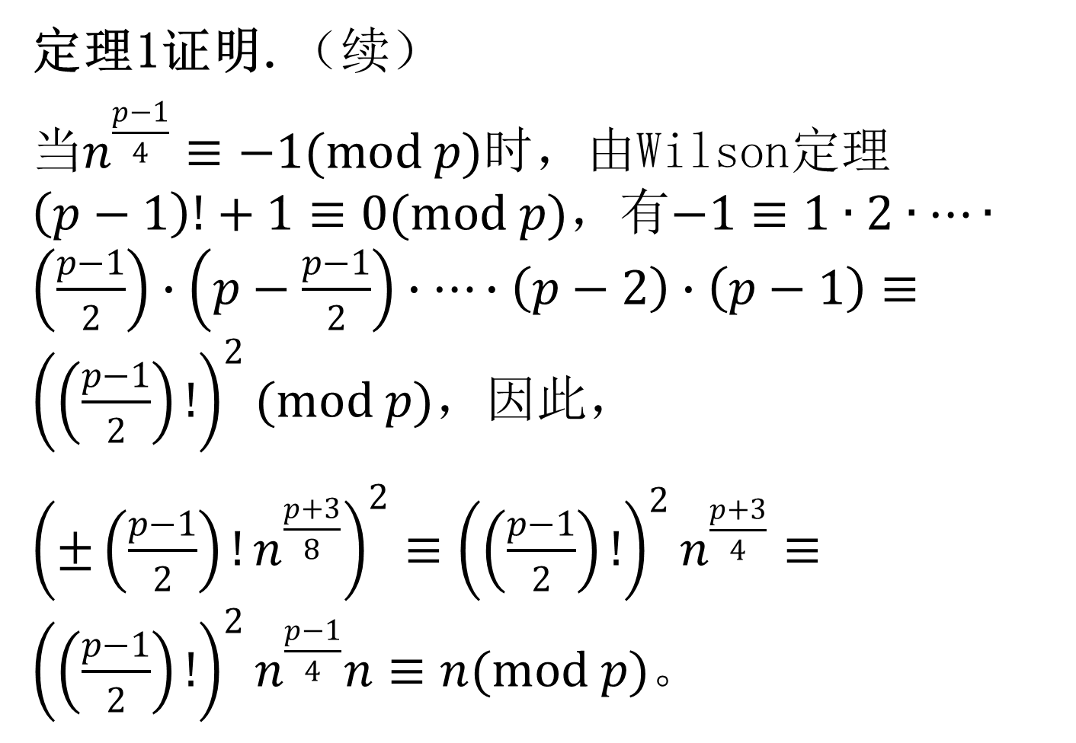
1 二次同余式的解法(续)
定理1证明.（续）
当$n^{\frac{p−1}{4}}≡−1(mod p)$时，由Wilson定理$\left(p−1\right)!+1≡0(mod p)$，有$−1≡1∙2∙⋯∙\left(\frac{p−1}{2}\right)∙\left(p−\frac{p−1}{2}\right)∙⋯∙\left(p−2\right)∙\left(p−1\right)≡{\left(\left(\frac{p−1}{2}\right)!\right)}^{2}(mod p)$，因此，
${\left(±\left(\frac{p−1}{2}\right)!n^{\frac{p+3}{8}}\right)}^{2}≡{\left(\left(\frac{p−1}{2}\right)!\right)}^{2}n^{\frac{p+3}{4}}≡{\left(\left(\frac{p−1}{2}\right)!\right)}^{2}n^{\frac{p−1}{4}}n≡n(mod p)$。

Slide 7
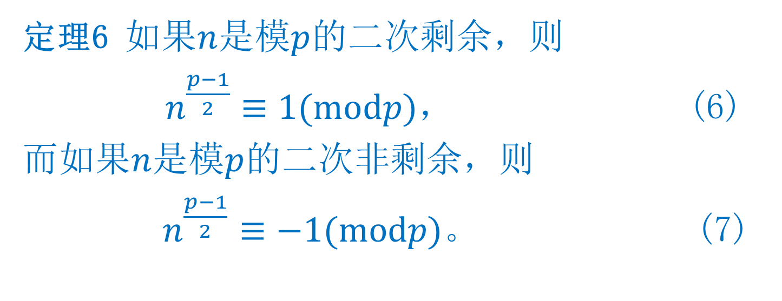
2 二次剩余的基本概念(续)
定理6 如果$n$是模$p$的二次剩余，则
$n^{\frac{p−1}{2}}≡1(modp)，$ (6)
而如果$n$是模$p$的二次非剩余，则
$n^{\frac{p−1}{2}}≡−1(modp)$。 (7)

Slide 8
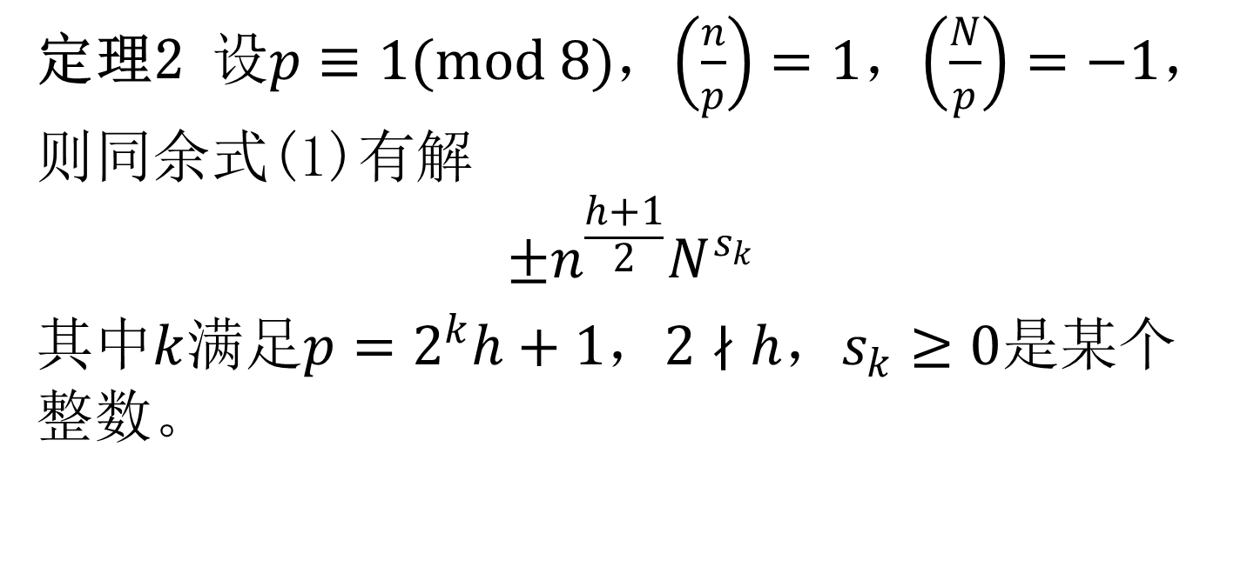
1 二次同余式的解法(续)
定理2 设$p≡1(mod 8)$，$\left(\frac{n}{p}\right)=1$，$\left(\frac{N}{p}\right)=−1$，则同余式(1)有解
$$±n^{\frac{h+1}{2}}N^{s_{k}}$$
其中$k$满足$p=2^{k}h+1$，$2∤h$，$s_{k}≥0$是某个整数。

Slide 9
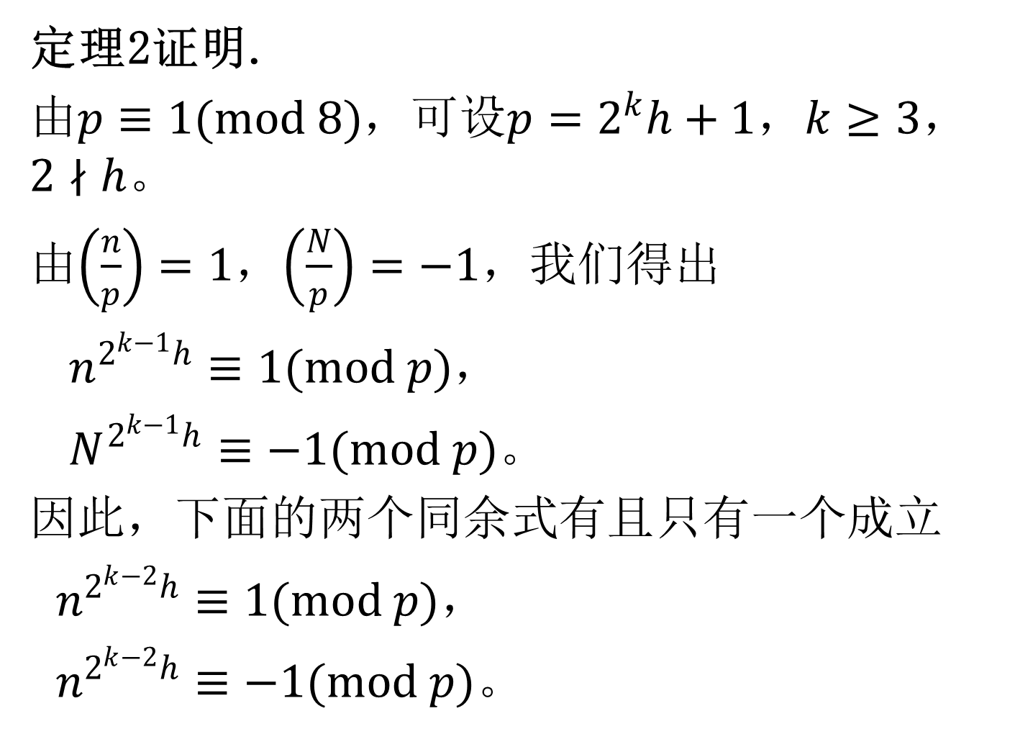
1 二次同余式的解法(续)
定理2证明.
由$p≡1(mod 8)$，可设$p=2^{k}h+1$，$k≥3$，$2∤h$。
由$\left(\frac{n}{p}\right)=1$，$\left(\frac{N}{p}\right)=−1$，我们得出
$n^{2^{k−1}h}≡1(mod p)$，
$N^{2^{k−1}h}≡−1(mod p)$。
因此，下面的两个同余式有且只有一个成立
$n^{2^{k−2}h}≡1(mod p)$，
$n^{2^{k−2}h}≡−1(mod p)$。

Slide 10
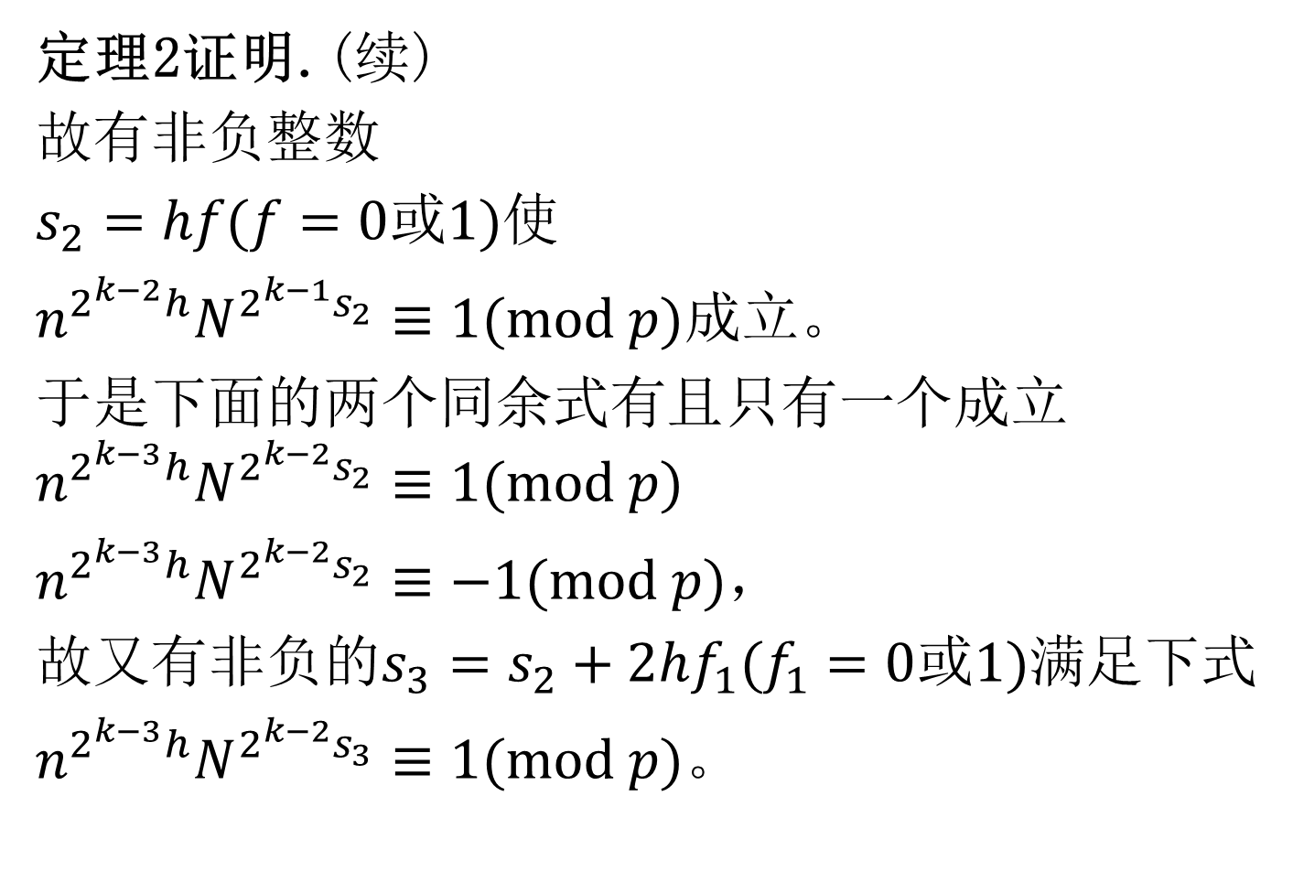
1 二次同余式的解法(续)
定理2证明.(续)
故有非负整数
$s_{2}=hf(f=0或1)$使
$n^{2^{k−2}h}N^{2^{k−1}s_{2}}≡1(mod p)$成立。
于是下面的两个同余式有且只有一个成立$n^{2^{k−3}h}N^{2^{k−2}s_{2}}≡1(mod p)$
$n^{2^{k−3}h}N^{2^{k−2}s_{2}}≡−1(mod p)$，
故又有非负的$s_{3}=s_{2}+2hf_{1}(f_{1}=0或1)$满足下式
$n^{2^{k−3}h}N^{2^{k−2}s_{3}}≡1(mod p)$。

Slide 11
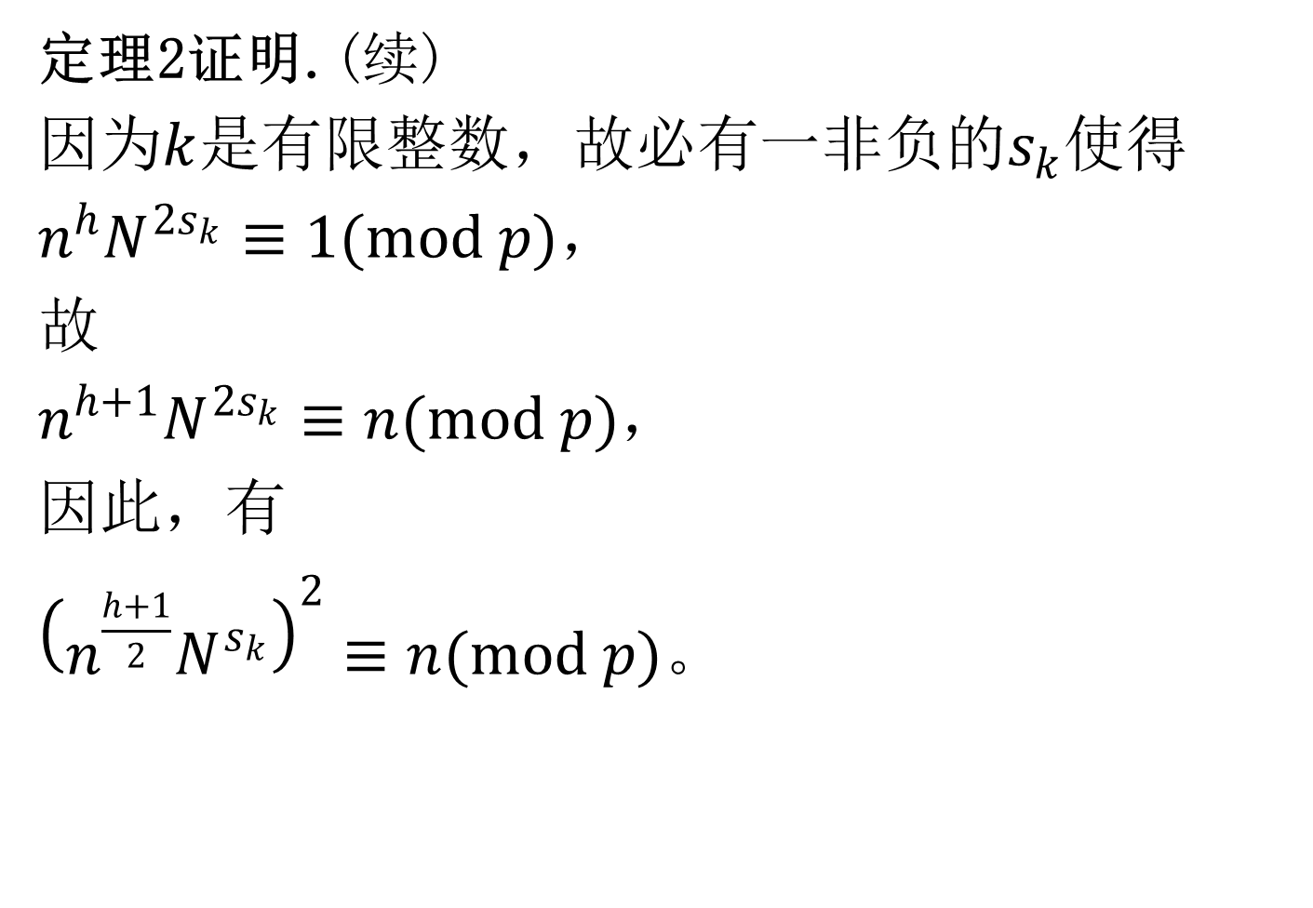
1 二次同余式的解法(续)
定理2证明.(续)
因为$k$是有限整数，故必有一非负的$s_{k}$使得
$n^{h}N^{2s_{k}}≡1(mod p)$，
故
$n^{h+1}N^{2s_{k}}≡n(mod p)$，
因此，有
${\left(n^{\frac{h+1}{2}}N^{s_{k}}\right)}^{2}≡n(mod p)$。

Slide 12
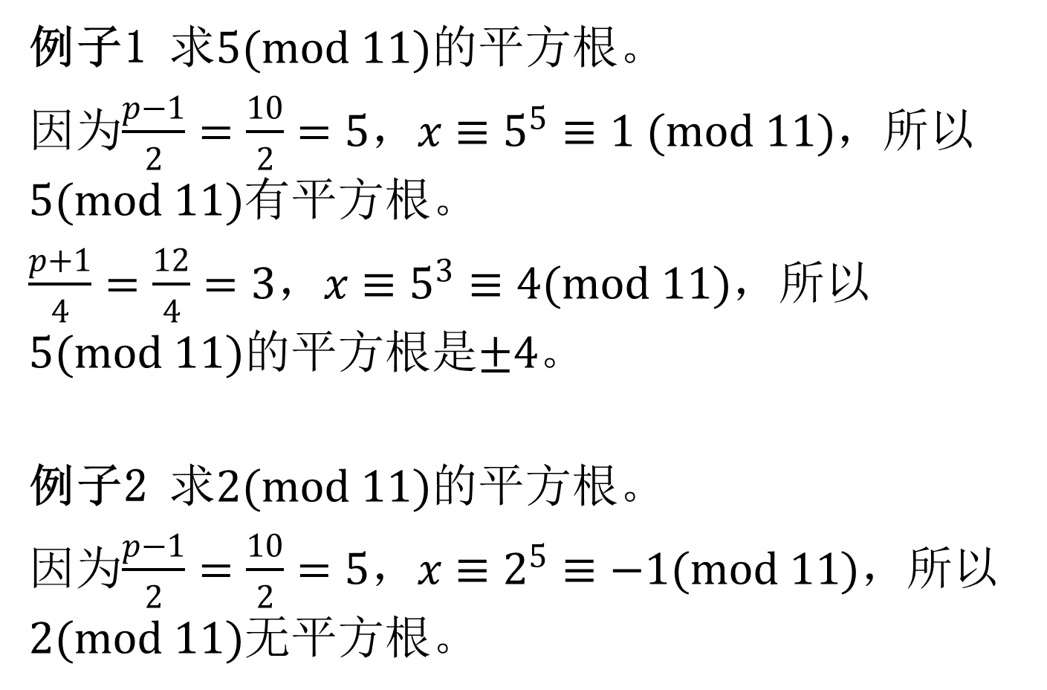
1 二次同余式的解法(续)
例子1 求$5(mod 11)$的平方根。
因为$\frac{p−1}{2}=\frac{10}{2}=5，x≡5^{5}≡1 (mod 11)$，所以$5(mod 11)$有平方根。
$\frac{p+1}{4}=\frac{12}{4}=3，x≡5^{3}≡4(mod 11)$，所以$5(mod 11)$的平方根是$±4$。
例子2 求$2(mod 11)$的平方根。
因为$\frac{p−1}{2}=\frac{10}{2}=5，x≡2^{5}≡−1(mod 11)，$所以$2(mod 11)$无平方根。

Slide 13
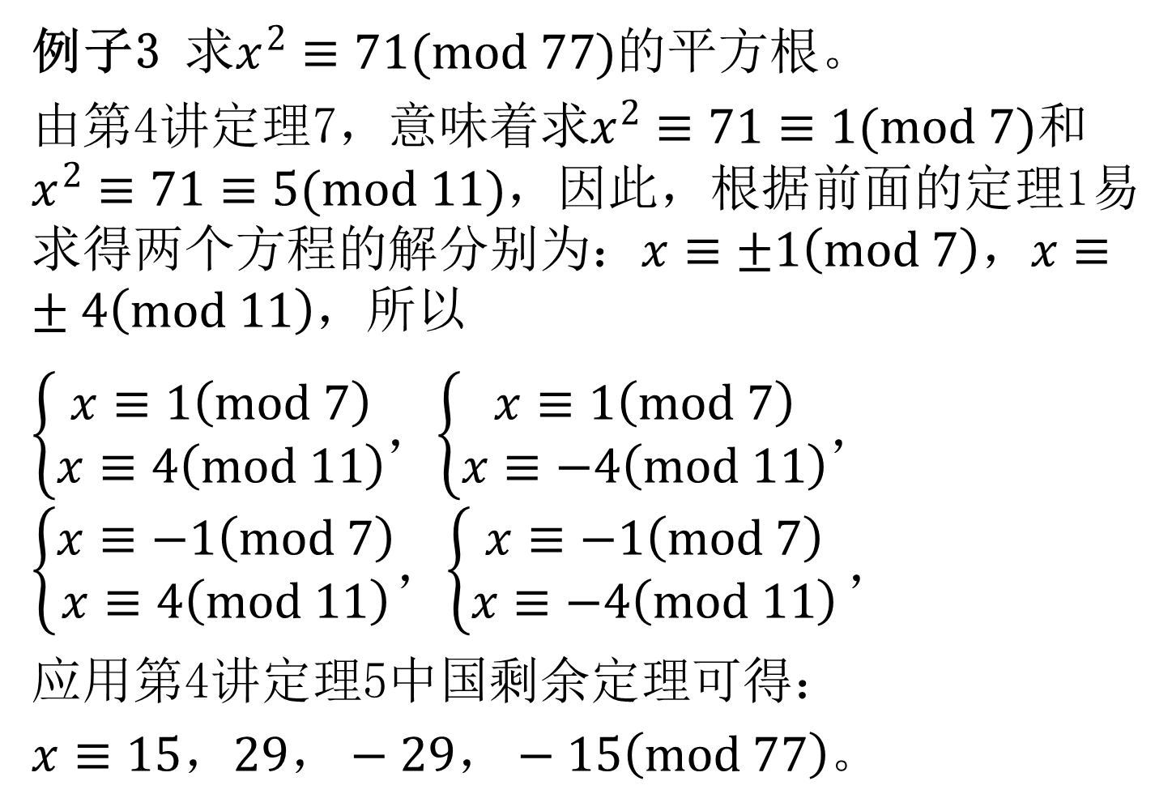
1 二次同余式的解法(续)
例子3 求$x^{2}≡71(mod 77)$的平方根。
由第4讲定理7，意味着求$x^{2}≡71≡1(mod 7)$和$x^{2}≡71≡5(mod 11)$，因此，根据前面的定理1易求得两个方程的解分别为：$x≡±1\left(mod 7\right)，x≡±4\left(mod 11\right)$，所以
$\left\{\begin{aligned}x≡1\left(mod 7\right) \\ x≡4\left(mod 11\right)\end{aligned}\right.$，$\left\{\begin{aligned}x≡1\left(mod 7\right) \\ x≡−4\left(mod 11\right)\end{aligned}\right.$，$\left\{\begin{aligned}x≡−1\left(mod 7\right) \\ x≡4\left(mod 11\right)\end{aligned}\right.$，$\left\{\begin{aligned}x≡−1\left(mod 7\right) \\ x≡−4\left(mod 11\right)\end{aligned}\right.，$
应用第4讲定理5中国剩余定理可得：
$x≡15，29，−29，−15\left(mod 77\right)$。

Slide 14
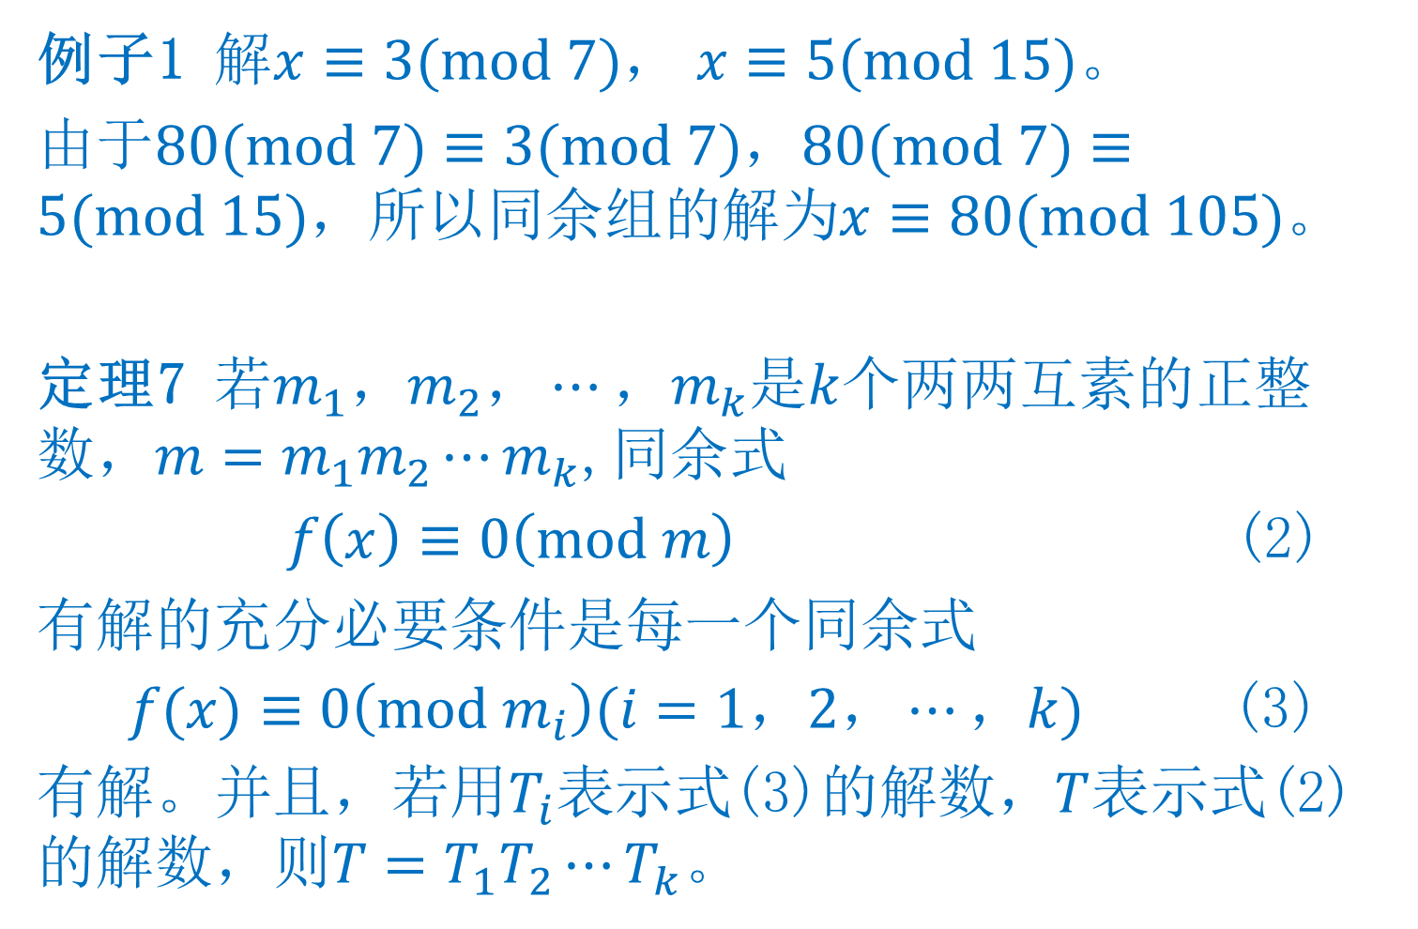
3 中国剩余定理(CRT) (续)
例子1 解$x≡3(mod 7)$， $x≡5(mod 15)。$
由于$80(mod 7)≡3(mod 7)$，$80(mod 7)≡5(mod 15)$，所以同余组的解为$x≡80(mod 105)$。
定理7 若$m_{1}{，m}_{2}，⋯，m_{k}$是$k$个两两互素的正整数，${m=m}_{1}m_{2}⋯m_{k}$,同余式
$f\left(x\right)≡0\left(mod m\right)$ (2)
有解的充分必要条件是每一个同余式
$f(x)≡0\left(mod{ m}_{i}\right)(i=1，2，⋯，k)$ (3)
有解。并且，若用$T_{i}$表示式(3)的解数，$T$表示式(2) 的解数，则$T=T_{1}T_{2}⋯T_{k}$。

Slide 15
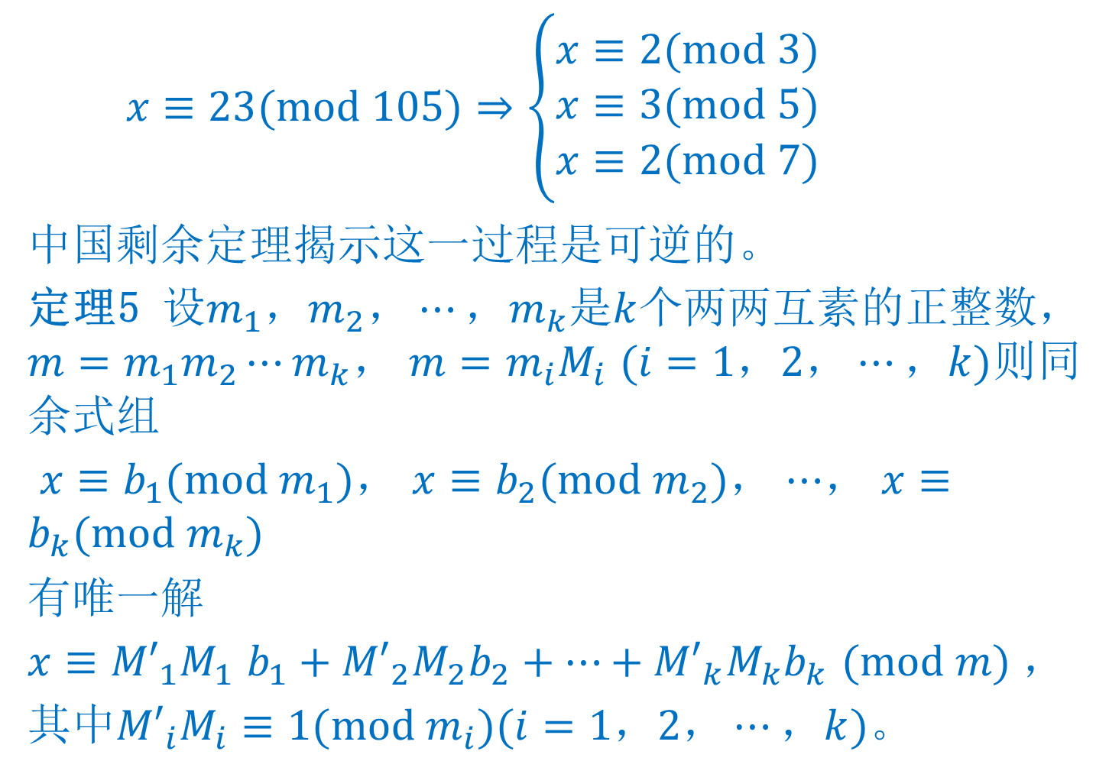
3 中国剩余定理(CRT)
$$x≡23(mod 105)⇒\left\{\begin{matrix}x≡2(mod 3) \\ x≡3(mod 5) \\ x≡2(mod 7)\end{matrix}\right.$$
中国剩余定理揭示这一过程是可逆的。
定理5 设$m_{1}{，m}_{2}，⋯，m_{k}$是$k$个两两互素的正整数，${m=m}_{1}m_{2}⋯m_{k}$， $m=$ $m_{i}M_{i}$ $(i=1，2，⋯，k)$则同余式组
$x≡b_{1}(mod{ m}_{1})$， $x≡b_{2}(mod{ m}_{2})$， $⋯$， $x≡b_{k}(mod{ m}_{k})$
有唯一解
$x≡{M′}_{1}M_{1}$ $b_{1}+{M′}_{2}M_{2}b_{2}+⋯+{M′}_{k}M_{k}b_{k}$ $(mod m)$，
其中${M′}_{i}M_{i}≡1(mod{ m}_{i})(i=1，2，⋯，k)$。

Slide 16
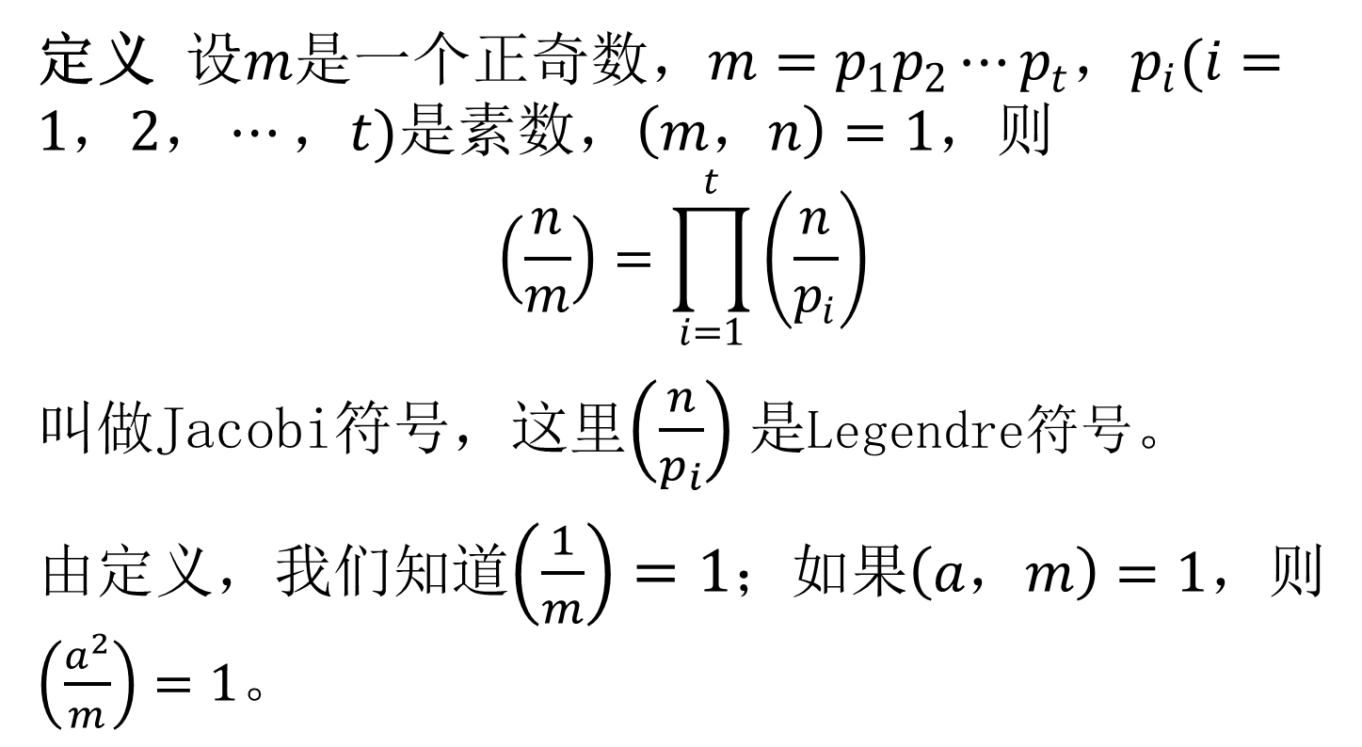
2 Jacobi符号
定义 设$m$是一个正奇数，$m=p_{1}p_{2}⋯p_{t}，p_{i}(i=1，2，⋯，t)$是素数，$\left(m，n\right)=1$，则
$$\left(\frac{n}{m}\right)=\prod_{i=1}^{t}{\left(\frac{n}{p_{i}}\right)}$$
叫做Jacobi符号，这里$\left(\frac{n}{p_{i}}\right)$是Legendre符号。
由定义，我们知道$\left(\frac{1}{m}\right)=1$；如果$\left(a，m\right)=1$，则$\left(\frac{a^{2}}{m}\right)=1$。

Slide 17
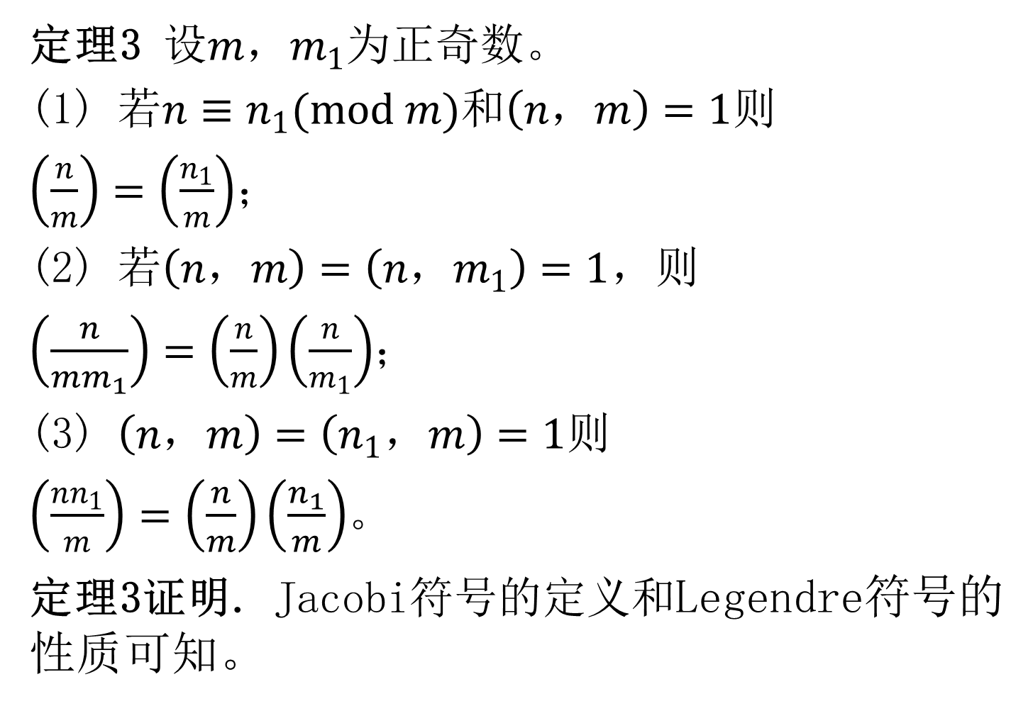
2 Jacobi符号(续)
定理3 设$m，m_{1}$为正奇数。
(1) 若$n≡n_{1}(mod m)$和$\left(n，m\right)=1$则
$\left(\frac{n}{m}\right)=\left(\frac{n_{1}}{m}\right)$；
(2) 若$\left(n，m\right)=\left(n，m_{1}\right)=1$，则
$\left(\frac{n}{mm_{1}}\right)=\left(\frac{n}{m}\right)\left(\frac{n}{m_{1}}\right)$；
(3) $\left(n，m\right)=\left(n_{1}，m\right)=1$则
$\left(\frac{nn_{1}}{m}\right)=\left(\frac{n}{m}\right)\left(\frac{n_{1}}{m}\right)$。
定理3证明. Jacobi符号的定义和Legendre符号的性质可知。

Slide 18
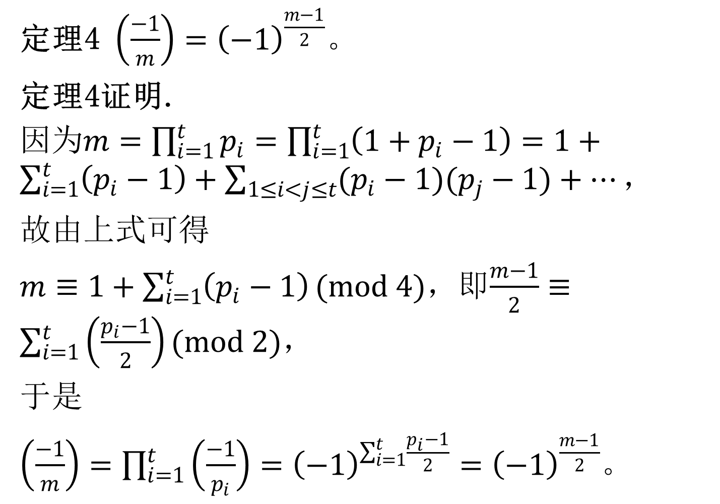
2 Jacobi符号(续)
定理4 $\left(\frac{−1}{m}\right)={\left(−1\right)}^{\frac{m−1}{2}}$。
定理4证明.
因为$m=\prod_{i=1}^{t}{p_{i}}=\prod_{i=1}^{t}{\left({1+p}_{i}−1\right)}=1+\sum_{i=1}^{t}{\left(p_{i}−1\right)}+\sum_{1≤i<j≤t}{(p_{i}−1)(p_{j}−1)+⋯，}$
故由上式可得
$m≡1+\sum_{i=1}^{t}{\left(p_{i}−1\right)}(mod 4)$，即$\frac{m−1}{2}≡\sum_{i=1}^{t}{\left(\frac{p_{i}−1}{2}\right)}(mod 2)，$
于是
$\left(\frac{−1}{m}\right)=\prod_{i=1}^{t}{\left(\frac{−1}{p_{i}}\right)}={\left(−1\right)}^{\sum_{i=1}^{t}{\frac{p_{i}−1}{2}}}={\left(−1\right)}^{\frac{m−1}{2}}$。

Slide 19
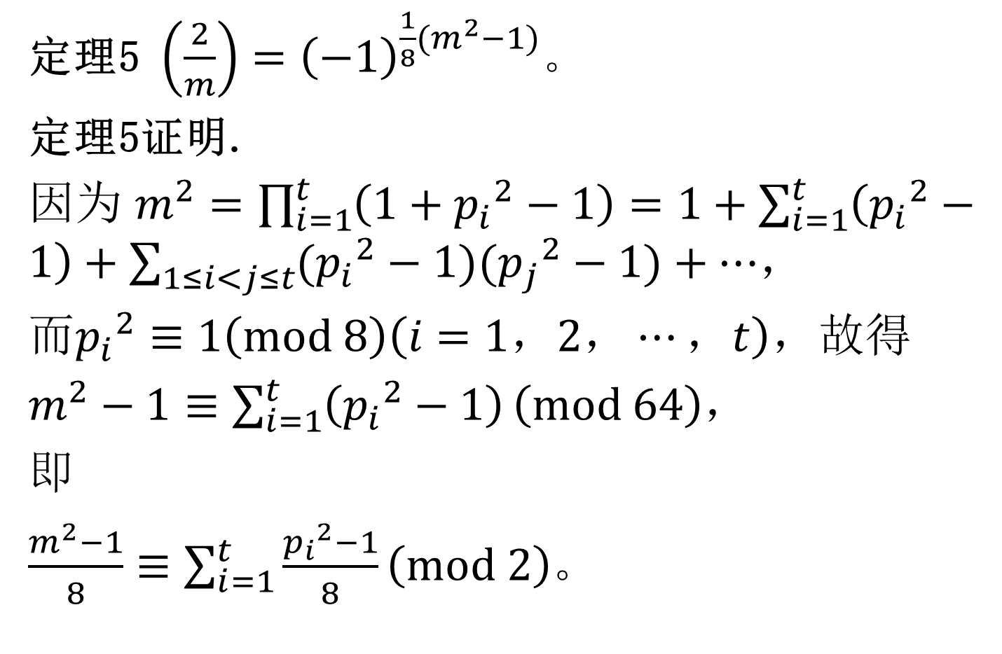
2 Jacobi符号(续)
定理5 $\left(\frac{2}{m}\right)={\left(−1\right)}^{\frac{1}{8}(m^{2}−1)}$。
定理5证明.
因为 $m^{2}=\prod_{i=1}^{t}{\left(1+{p_{i}}^{2}−1\right)}=1+\sum_{i=1}^{t}{\left({p_{i}}^{2}−1\right)}+\sum_{1≤i<j≤t}{({p_{i}}^{2}−1)({p_{j}}^{2}−1)+⋯}$，
而${p_{i}}^{2}≡1\left(mod 8\right)\left(i=1，2，⋯，t\right)$，故得
$m^{2}−1≡\sum_{i=1}^{t}{\left({p_{i}}^{2}−1\right)}\left(mod 64\right)$，
即
$\frac{m^{2}−1}{8}≡\sum_{i=1}^{t}{\frac{{p_{i}}^{2}−1}{8}}\left(mod 2\right)$。

Slide 20

2 Jacobi符号(续)
定理5证明.(续)
于是
$\left(\frac{2}{m}\right)=\prod_{i=1}^{t}{\left(\frac{2}{p_{i}}\right)}={\left(−1\right)}^{\sum_{i=1}^{t}{\frac{{p_{i}}^{2}−1}{8}}}={\left(−1\right)}^{\frac{m^{2}−1}{8}}$。

Slide 21
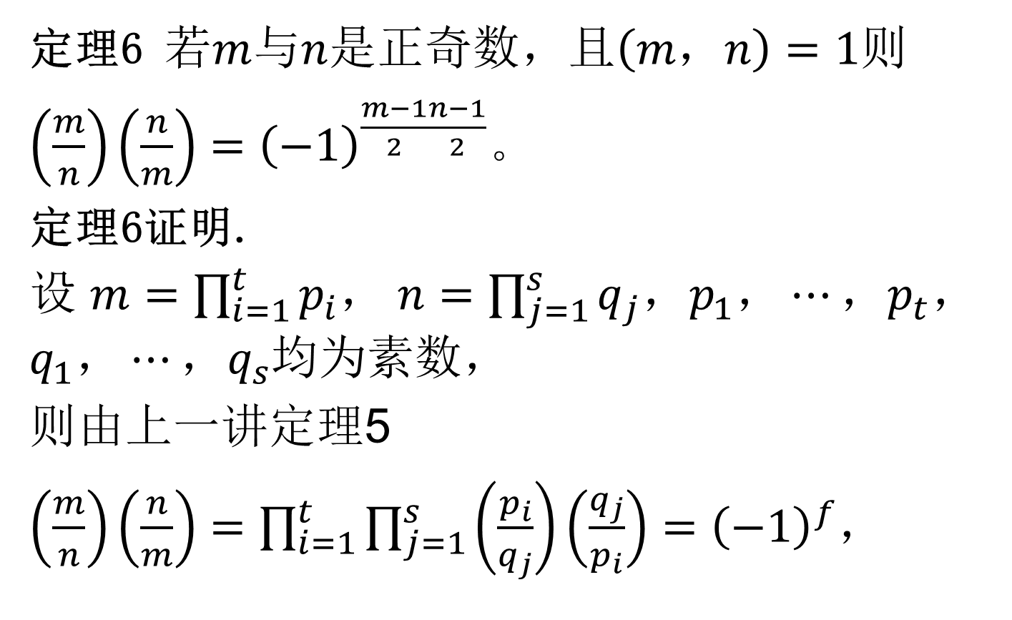
2 Jacobi符号(续)
定理6 若$m$与$n$是正奇数，且$\left(m，n\right)=1$则
$\left(\frac{m}{n}\right)\left(\frac{n}{m}\right)={\left(−1\right)}^{\frac{m−1}{2}\frac{n−1}{2}}$。
定理6证明.
设 $m=\prod_{i=1}^{t}{p_{i}}$，$n=\prod_{j=1}^{s}{q_{j}}$，$p_{1}，⋯{，p}_{t}$，$q_{1}，⋯{，q}_{s}$均为素数，
则由上一讲定理5
$\left(\frac{m}{n}\right)\left(\frac{n}{m}\right)=\prod_{i=1}^{t}{\prod_{j=1}^{s}{\left(\frac{p_{i}}{q_{j}}\right)\left(\frac{q_{j}}{p_{i}}\right)}}={\left(−1\right)}^{f}$，

Slide 22
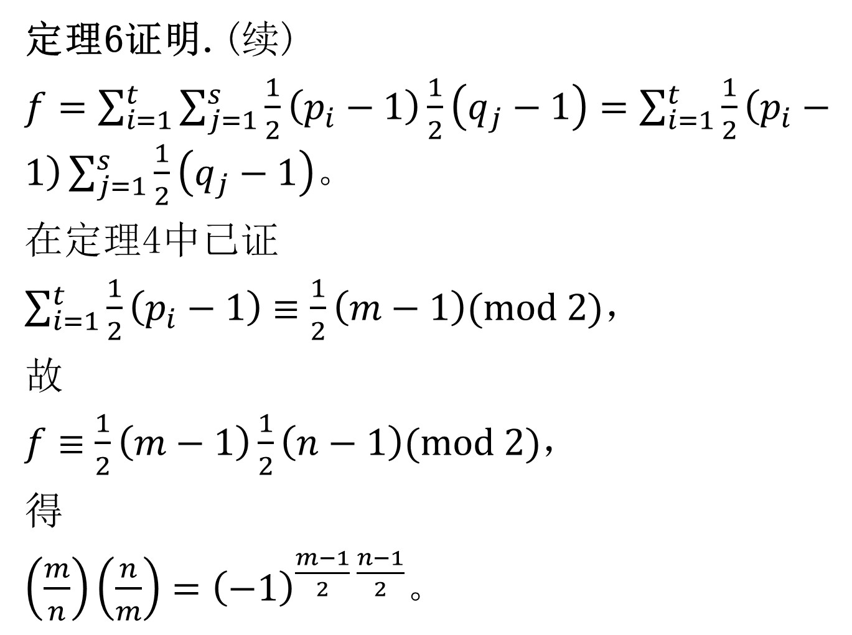
2 Jacobi符号(续)
定理6证明.(续)
$f=\sum_{i=1}^{t}{\sum_{j=1}^{s}{\frac{1}{2}\left(p_{i}−1\right)\frac{1}{2}\left(q_{j}−1\right)}}=\sum_{i=1}^{t}{\frac{1}{2}\left(p_{i}−1\right)}\sum_{j=1}^{s}{\frac{1}{2}\left(q_{j}−1\right)}$。
在定理4中已证
$\sum_{i=1}^{t}{\frac{1}{2}\left(p_{i}−1\right)}≡\frac{1}{2}\left(m−1\right)(mod 2)$，
故
$f≡\frac{1}{2}\left(m−1\right)\frac{1}{2}\left(n−1\right)(mod 2)$，
得
$\left(\frac{m}{n}\right)\left(\frac{n}{m}\right)={\left(−1\right)}^{\frac{m−1}{2} \frac{n−1}{2}}$。

Slide 23
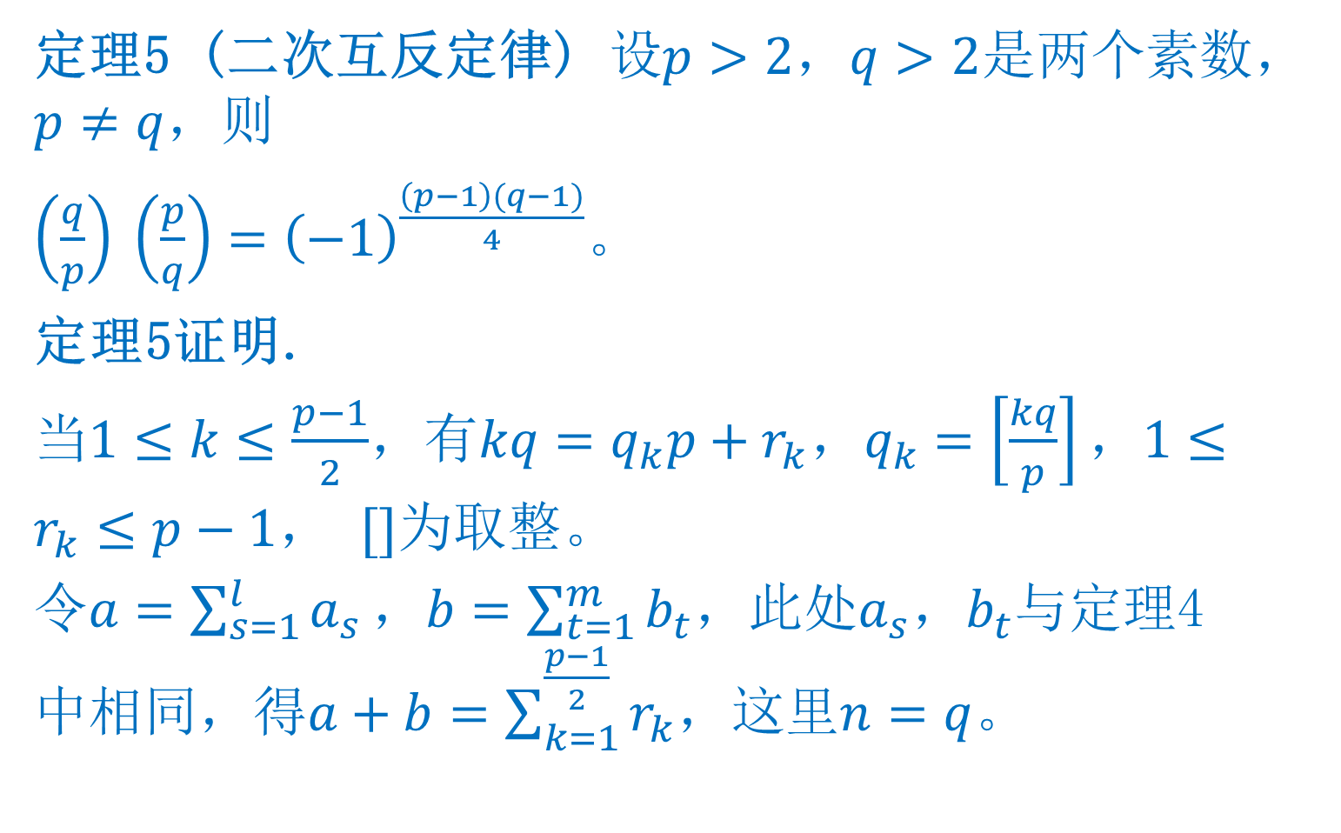
2 高斯引理和二次互反律(续)
定理5 (二次互反定律) 设$p>2，q>2$是两个素数，$p≠q$，则
$\left(\frac{q}{p}\right) \left(\frac{p}{q}\right)={\left(−1\right)}^{\frac{\left(p−1\right)(q−1)}{4}}$。
定理5证明.
当$1≤k≤\frac{p−1}{2}$，有$kq=q_{k}p+r_{k}，q_{k}=\left[\frac{kq}{p}\right]，1≤r_{k}≤p−1$， $[]$为取整。
令$a=\sum_{s=1}^{l}{a_{s}}，b=\sum_{t=1}^{m}{b_{t}}$，此处$a_{s}$，$b_{t}$与定理4中相同，得$a+b=\sum_{k=1}^{\frac{p−1}{2}}{r_{k}}$，这里$n=q$。

Slide 24
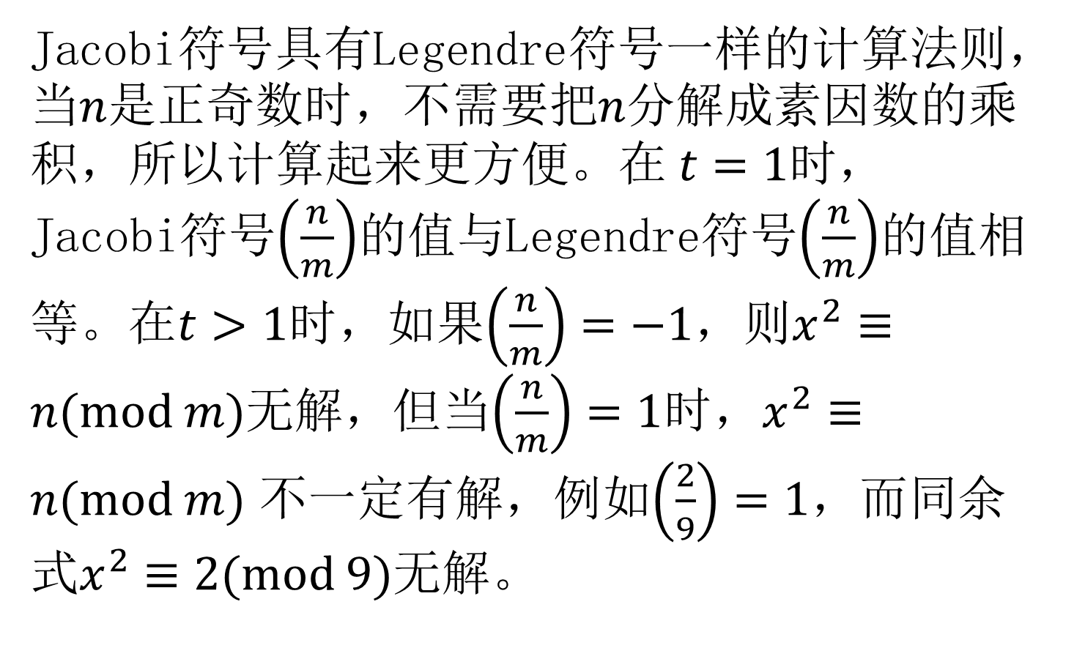
2 Jacobi符号(续)
Jacobi符号具有Legendre符号一样的计算法则，当$n$是正奇数时，不需要把$n$分解成素因数的乘积，所以计算起来更方便。在$t=1$时， Jacobi符号$\left(\frac{n}{m}\right)$的值与Legendre符号$\left(\frac{n}{m}\right)$的值相等。在$t>1$时，如果$\left(\frac{n}{m}\right)=−1$，则$x^{2}≡n(mod m)$无解，但当$\left(\frac{n}{m}\right)=1$时，$x^{2}≡n(mod m)$ 不一定有解，例如$\left(\frac{2}{9}\right)=1$，而同余式$x^{2}≡2(mod 9)$无解。

Slide 25
谢谢！

